Slide 1

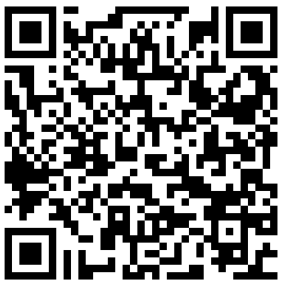
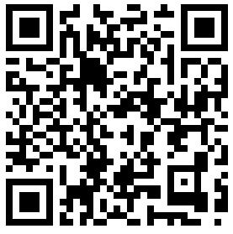
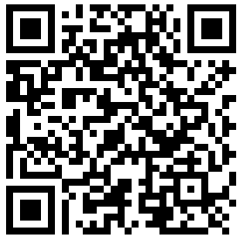
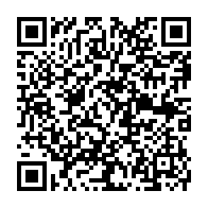
事業主の皆様へ
“労災による死亡者を、悲しみをゼロに”
長野労働局 各労働基準監督署
労働者の健康保持増進を一層進めましょう
THP指針（事業場における労働者の健康保持増進のための指針）の2021年4月1日付け改正適用により、医療保険者^{※１}とのコラボヘルス^{※２}も求められるようになりました。健康の保持増進は、高年齢化に伴い増加する労働災害の防止や、企業の生産性向上等にもつながるものです。
医療保険者と健診データを共有し、THP指針に基づき、医療保険者と連携して事業場内外の複数の集団間をデータ比較して健康保持増進に係る取組を決定するなど、効果的に進めましょう。
※１：協会けんぽ、健保組合、市町村国保、国保組合、共済組合等を指します。
※２：医療保険者と事業者が連携し、加入者（労働者）の健康づくり等を効率的・効果的に実行することです。
手引き・事例集（厚生労働省）
職場における心とからだの健康づくりのための手引き（2021.3）
https://www.mhlw.go.jp/stf/seisakunitsuite/bunya/0000055195_00012.html
企業における従業員の健康保持増進等に配慮した職場づくりのための取組事例集（2018.3）
https://www.mhlw.go.jp/file/06-Seisakujouhou-11200000-Roudoukijunkyoku/0000198550.pdf
冊子「労働者の健康の状況」（長野労働局）
長野労働局では、県内の職業性疾病や作業関連疾患の発生状況、健康診断結果などをとりまとめた冊子「労働者の健康の状況」をHPに掲載しています。
「安全衛生関係（事例・統計情報）」
労働者の健康の状況
検 索
https://jsite.mhlw.go.jp/nagano-roudoukyoku/jirei_toukei/anzen_eisei.html
◆医療保険者への安衛法健診結果の提供が義務づけられています◆
●医療保険者から、法律に基づき健康診断の結果を求められた場合は提供してください^{※３，４} 。
直接提供するほか、下記のような方法も可能です。
・健診機関に、健診の実施と併せて、医療保険者へのデータ提供を委託する。（受診労働者には、自分の保険者番号と被保険者番号等を健診機関に伝達（問診票等への記入）するよう周知）
・医療保険者に健診の実施を委託する ／ 医療保険者と共同で健診を実施する。
●データ提供は、可能な限り、厚生労働省HPで示された標準記録様式としましょう。
（提供方法は、提供先の医療保険者と協議・調整ください）
https://www.mhlw.go.jp/stf/seisakunitsuite/bunya/0000165280.html
標準記録様式
●健康診断の実施に当たっては、医療保険者への情報提供や連携を円滑に行うため、厚生労働省HPに掲載している「モデル健康診断委託契約書」や「一般健康診断標準問診票」をご活用ください。
https://www.mhlw.go.jp/stf/seisakunitsuite/bunya/koyou_roudou/roudoukijun/anzen/anzeneisei36/index_00003.html
モデル契約書
標準問診票
※３：「高齢者の医療の確保に関する法律」に基づく40歳以上の提供のほか、2022年1月から改正健康保険法に基づき40歳未満も含め提供が規定されました。これらの規定に基づき依頼があった場合は提供することが義務づけられています。法律に基づく第三者提供は、個人情報の保護に関する法律上、本人同意の取得が不要です。なお、法律に基づかない場合は、労働者本人の同意を得る必要があります。
※４：高齢者医療確保法に基づくデータ提供に要した費用は、医療保険者に請求することができます（「特定健康診査及び特定保健指導の実施に関する基準」第15条）。
健診結果の提供により、 ①労働者がマイナポータルで自身の健康データを把握できるようになり、健康管理に役立てられます。②保険者からレセプトデータの提供を受けたり、職場全体や個々の労働者が効果的な保健サービスを受けられるようになります。
（2022.8）

